Slide 1
Sistemas de Informação II
3. Business Intelligence:
da Informação ao Conhecimento
Viriato M. Marques
Prof. Coordenador
DEIS – Departamento de Engenharia Informática e de Sistemas
ISEC – Instituto Superior de Engenharia de Coimbra

Slide 2
Nota Introdutória
http://www.superindustria.com/main/modules.php?name=Spaces&file=zpagesnc&id_zpace=17&snl=20546&fnl=&id_mod=227&id_x=6691Maio de 2011
Relatório da Gartner Atribui à SAP a Maior Quota do Mercado Mundial de Software de Business Intelligence, Analytics e Gestão de Desempenho
A SAP anunciou que foi nomeada líder do mercado mundial de business intelligence (BI), com as suas soluções a representarem perto de um quarto deste mercado. Esta informação está incluída no Relatório "Market Share Analysis: Business Intelligence, Analytics and Performance Management Worldwide 2010", publicado pela Gartner, prestigiado analista do mercado das Tecnologias de Informação.
Para este relatório, o mercado de business intelligence inclui plataformas de BI, suites de Corporate Performance Management (CPM*), aplicações analíticas e soluções de gestão de desempenho. Neste contexto, a SAP é, neste momento, o maior fornecedor com 23% do mercado medido pelas receitas, o que representa um crescimento de 16,8% em relação a 2009.
(*) http://pt.wikipedia.org/wiki/Gest%C3%A3o_do_desempenho_empresarial

Slide 3
Nota Introdutória
Mercado global de BI atinge os 10,5 mil milhões de dólares e cresce 13,4% em 2010
De acordo com este relatório da Gartner* "A crise financeira global teve um enorme impacto no mercado, que inclusive ficou praticamente paralisado na primeira metade de 2009, com o investimento em TI a regredir. No entanto, mesmo nessa circunstância, o mercado de BI cresceu 4,2%. Em 2010, com a recuperação do mercado mundial em função dos pacotes de estímulo, melhorias macroeconómicas e novos lançamentos de produtos, verificou-se uma retoma do investimento, com o mercado de BI a crescer 13,4%. O facto do BI continuar a ultrapassar o crescimento do mercado de TI mostra que esta tecnologia é central para todas as iniciativas baseadas na disponibilização de informação, nas empresas e organizações.“
Segundo este relatório da Gartner, o mercado global de BI atingiu os 10,5 mil milhões de dólares em 2010, um crescimento de 13,4% face aos 9,3 mil milhões atingidos em 2009. Neste contexto, as plataformas de BI representaram 67,3 % do mercado, enquanto as aplicações analíticas e as soluções de gestão de desempenho atingiram os 15,7% do mercado. Em 2010, as receitas de software da SAP nestas áreas totalizaram 2,4 mil milhões de dólares.
(*) http://www.gartner.com/technology/why_gartner.jsp

Slide 4
1. BI – Da Informação ao Conhecimento
1. Information System (IS)
An information system (IS) is any combination of information technology and people's activities using that technology to support operations, management, and decision-making [1]
In a very broad sense, the term information system is frequently used to refer to the interaction between people, algorithmic processes, data and technology.
In this sense, the term is used to refer not only to the information and communication technology (ICT) an organization uses, but also to the way in which people interact with this technology in support of business processes.[2]
(1) ^ SEI Report, "Glossary"
(2) Kroenke, D M. (2008). Experiencing MIS. Prentice-Hall, Upper Saddle River, NJ

Slide 5
1. BI – Da Informação ao Conhecimento
2. Enterprise Resource Planning (ERP)
Um ERP é composto por
Um pacote de aplicações, tais como
Contabilidade
Gestão de Stocks e Facturação
Recursos Humanos
Gestão do Imobilizado…
Aplicações integradas entre si
Os actuais ERP podem incluir também ferramentas de Suporte à Decisão
Data warehousing, OLAP (on-line analytical processing)
Data mining
Reporting

Slide 6
1. BI – Da Informação ao Conhecimento
3. Costumer Relashionship Management (CRM)
CRM significa Gestão de Relação com o Cliente:
O termo foi criado para definir uma classe de ferramentas que automatizam as funções de contacto com o cliente
Essas ferramentas compreendem e pressupõem:
Sistemas informáticos
Uma mudança de atitude corporativa
Objectivo:
Ajudar as companhias a criar e manter um bom relacionamento com os seus clientes armazenando e inter-relacionando de forma inteligente, informações sobre as suas actividades e interacções com a empresa.
http://pt.wikipedia.org/wiki/Customer_relationship_management

Slide 7
1. BI – Da Informação ao Conhecimento
4. Exploração de um SI
Um OLTP (Online Transaction Processing) é um sistema que regista todas as transacções de uma organização
Exemplo: vendas de supermercado, transacções bancárias, reservas de viagens ou hotel on-line
Contudo, os gestores estão interessados em valores agregados, relações entre dados, e não nos pormenores de cada transacção
Exemplo: vendas por mês ou por região; quais os produtos habitualmente comprados em comum; obtenção de uma mailing-list contendo potenciais sensíveis clientes
Estas funcionalidades só são possíveis através de dados agregados por diversas dimensões (data warehousing), ou de algoritmos capazes de descobrir relações ocultas em bases de dados (data mining)
Santos & Ramos, cap.5

Slide 8
1. BI – Da Informação ao Conhecimento
5. Business Intelligence
Um termo que designa a integração de diversas ferramentas analíticas de forma a disponibilizar informação relevante para a tomada de decisões (Cody, Kreulen et al, 2002)
Business Intelligence combina:
A análise detalhada da organização evidenciando aspectos até então desconhecidos
O acesso ad-hoc a dados integrados e agrupados para responder a questões que suportam tomadas de decisão
A elaboração de previsões baseadas em dados históricos
A criação de cenários que evidenciem o impacto de alteração de variáveis da organização

Slide 9
1. BI – Da Informação ao Conhecimento
Business Intelligence significa:
Utilizar as potencialidades das actuais bases de dados para construir data warehouses
Uma data warehouse é uma estrutura baseada em tabelas, mas concebida e desenhada
Para responder a queries OLAP (on-line analytical processing) que envolvem agregação de dados (factos) por diversas dimensões
Para proporcionar a aplicação de algoritmos de data-mining às suas tabelas de factos
Tomar decisões com base nos resultados anteriores, no conhecimento pessoal da organização, no conhecimento criado e gerido pela organização (know-how), na sua cultura e no impacto social e humano de possíveis modificações

Slide 10
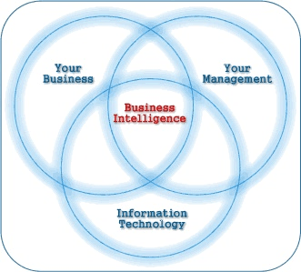
1. BI – Da Informação ao Conhecimento

Slide 11
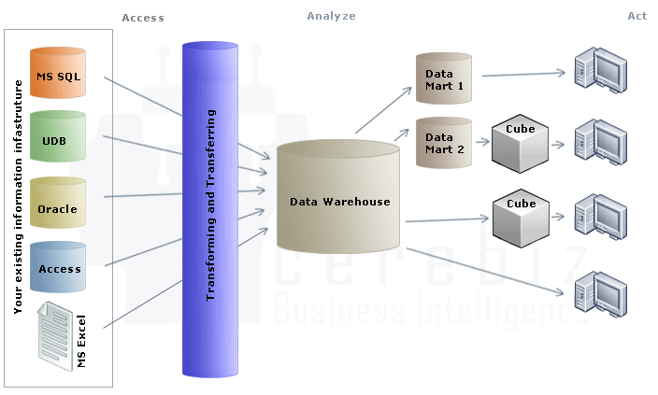
1. BI – Da Informação ao Conhecimento
Clientes
Funcionários
Gestores
Informação
Conhecimento
Data-mining
OLAP
ERP tradicional
(OLTPs – On-line Analytical Processing)
“Zona” de Business Intelligence
Data Warehouses, “ferramentas” OLAP e de data-mining

Slide 12
1. BI – Da Informação ao Conhecimento
6. Desenvolvimento de Soluções de BI
O desenvolvimento de soluções de BI passa pela utilização de ferramentas especialmente concebidas para o efeito
Oracle
Business Intelligence Suite e Hyperion
Microsoft SQL- Server
Business Intelligence Studio (interface do Visual Studio)
Open-Souce
Pentaho (http://www.pentaho.com/)
SpagoBI (http://www.spagoworld.org/xwiki/bin/view/SpagoBI/ )
Japersoft (http://www.jaspersoft.com/products )
Embora as aplicações disponham de interfaces próprias, é vulgar a visualização de dados (dos cubos ou das DW) através do Excel (dados externos + tabelas dinâmicas)

Slide 13
1. BI – Da Informação ao Conhecimento
Algoritmos de Data-Mining (DM):
São dos seguintes tipos
Classificação
Associação
Clustering
Regressão
Detecção de Outliers
Outras variantes, dependendo do fabricante (p.e. Microsoft Time Series, Temporal Clustering…)
Estão disponíveis nos ambientes de desenvolvimento de BI (tight coupling) ou em aplicações externas (RapidMiner, WEKA, PASW/Clementine) com acesso à base de dados e/ou à DW (louse coupling)
As ferramentas de BI open-source rementem o DM para as aplicações open-source WEKA, Rapidminer, outras

Slide 14
1. BI – Da Informação ao Conhecimento
7. Cloud Computing e BI
Cloud computing:
“Refers to the use of Internet ("cloud") based computer technology for a variety of services
It is a style of computing in which dynamically scalable and often virtual resources are provided as a service over the Internet
Users need not have knowledge of, expertise in, or control over the technology infrastructure "in the cloud" that supports them.”
http://research.cloudtweaks.com/technology/networking/cloud_computing

Slide 15
1. BI – Da Informação ao Conhecimento
No Cloud Computing uma empresa oferece infraestruturas (hardware e software) sob a forma de um serviço (modelo SaaS, Software as a Service)
O modelo cloud computing tem visto alargar-se o seu domínio às soluções de BI, pelo facto de estas
Terem altos custos de hardware e software
Exigirem técnicos especializados
Existir cada vez mais o desejo de disponibilidade em plataformas mobile
Os clientes de soluções BI/cloud são sobretudo pequenas e médias empresas
Uma lista de empresas que disponibilizam cloud computing pode ver-se aqui: http://research.cloudtweaks.com/vendor-directory

Slide 16
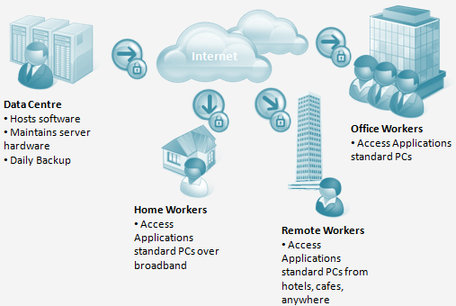
1. BI – Da Informação ao Conhecimento
Cloud Computing
General Idea

Slide 17
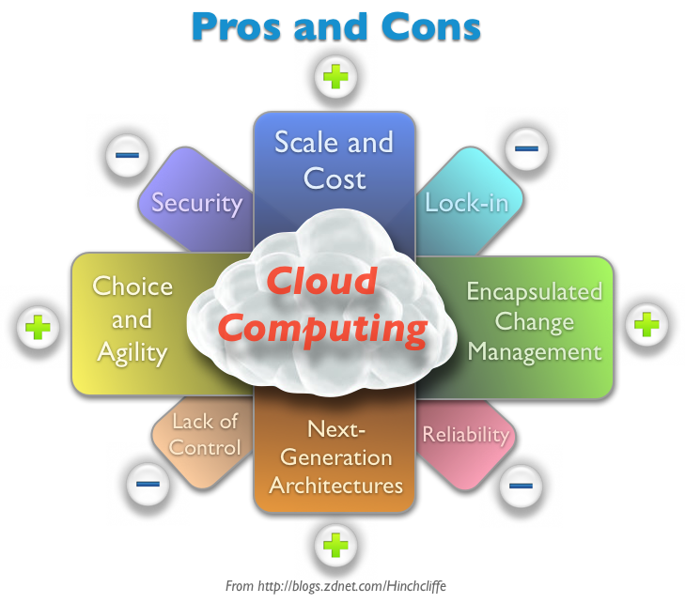
1. BI – Da Informação ao Conhecimento
Cloud Computing
Pros and Cons

Slide 18
1. BI – Da Informação ao Conhecimento
Empresas que oferecem Cloud Computing (destaques):
Google
Google Apps for Business offers powerful messaging and collaboration apps that meet business-critical needs.
IBM
IBM is aligned around a single, focused business model: innovation. IBM takes its breadth and depth of insight on issues, processes and operations across a variety of industries, and invents and applies technology to help solve its clients' most intractable business and competitive problems.
Microsoft
Microsoft Dynamics CRM is a full customer relationship management (CRM) suite with marketing, sales, and service capabilities that are fast, familiar, and flexible, helping businesses of all sizes to find, win, and grow profitable customer relationships;
Windows Azure Platform is comprised of Windows Azure and SQL Azure and enables developers to build, host and scale applications through Microsoft datacenters. Using Windows Azure and SQL Azure allows you to focus on what you do best- development!

Slide 19
1. BI – Da Informação ao Conhecimento
Amazon
Using the IaaS (Infrastructure as a Service) model companies like Amazon provide virtual servers to their clients to use as they see fit, allowing them to select their own operating system and application software, thus freeing users from the need to own or maintain any hardware. Scalability is easy, as CPU cycles and bandwidth can be added on the fly
http://blog.trentontechnology.com/?Tag=embedded%20computing
SalesForce
By deploying the SaaS (Software as a Service) model, organizations such as SalesForce.com can provide everything from hardware to operating system and software on a pay-as-you-go basis. In this situation, customers can access their data from anywhere in the world using a browser while the service takes care of system upgrades and backups. Other than training, internal resource requirements are nil.
http://blog.trentontechnology.com/?Tag=embedded%20computing

Slide 20

1. BI – Da Informação ao Conhecimento
BI – Da Informação ao Conhecimento
FIM
Business Intelligence

